Slide 1
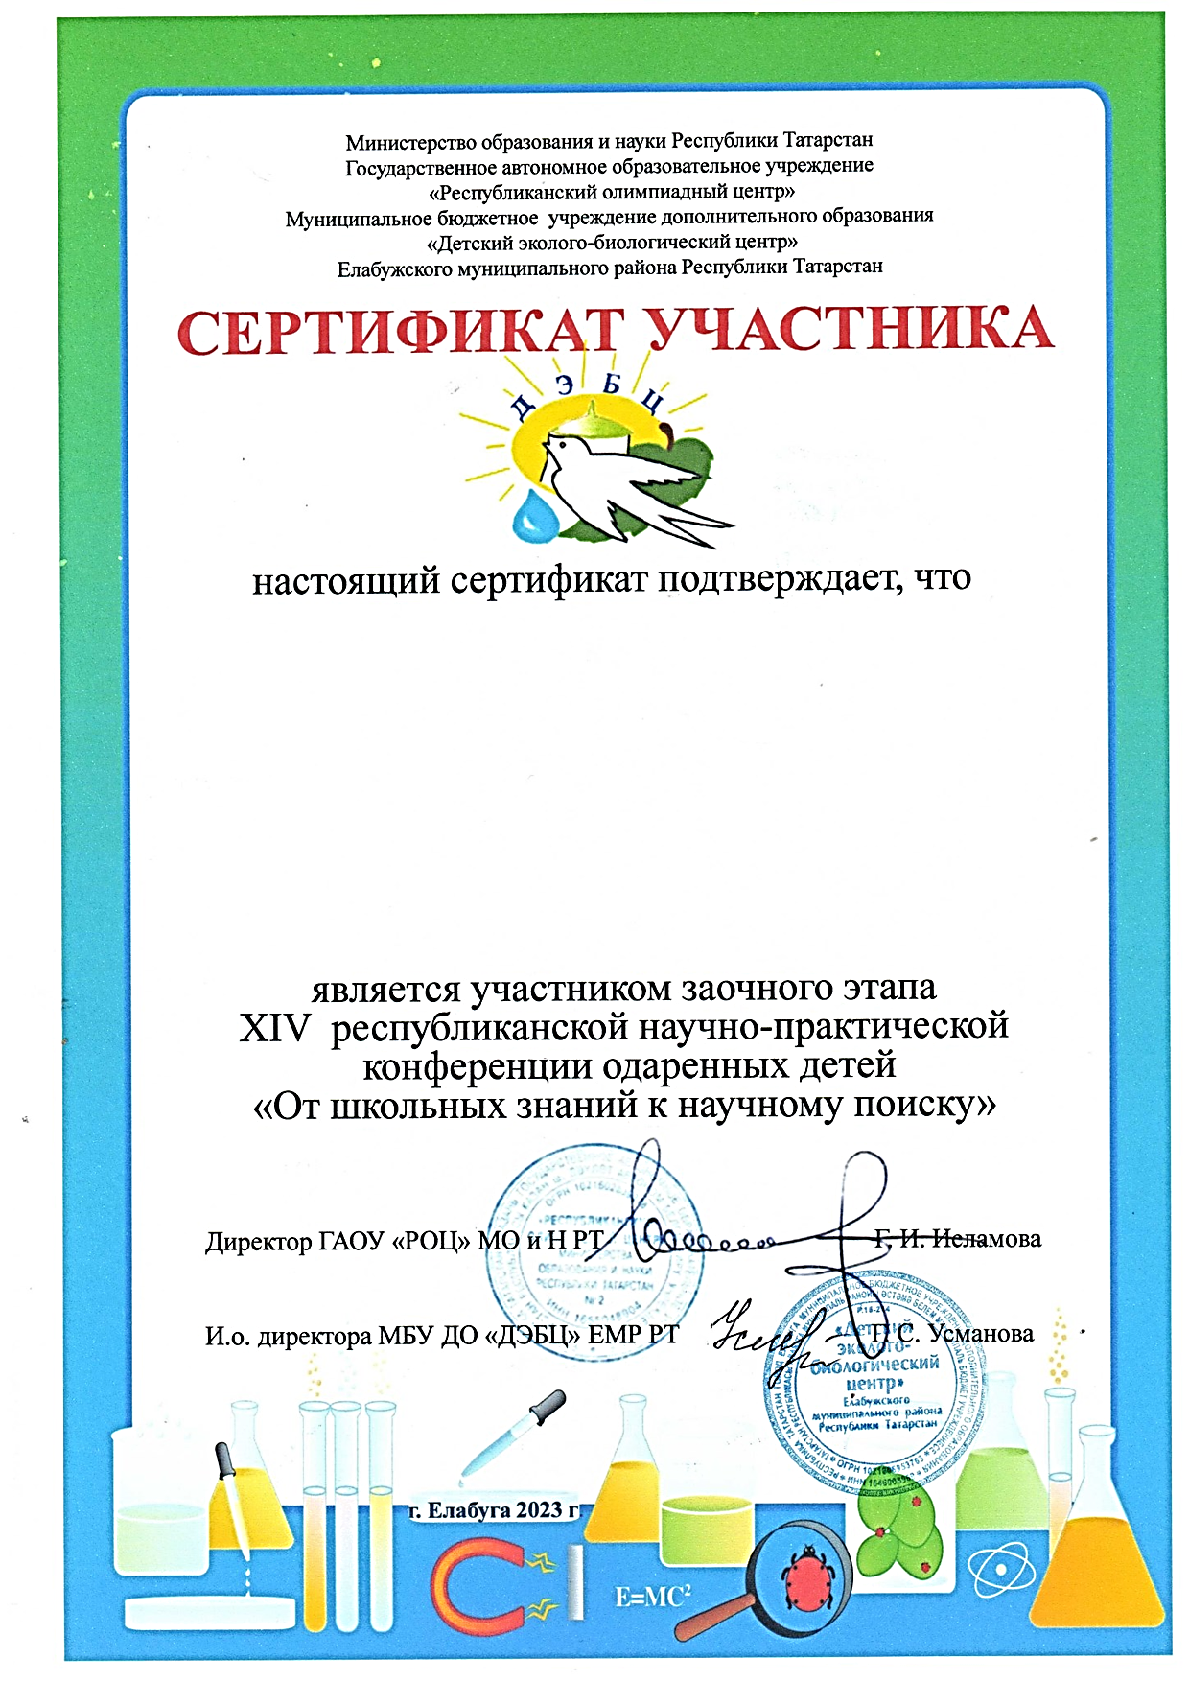
Авдотин Даниил
МБОУ «Болгарская СОШ №1 с углубленным изучением отдельных предметов» СМР РТ
руководитель:
Сорокина Наталья Михайловна

